Slide 1
HOẠT ĐỘNG TRẢI NGHIỆM VÀ HƯỚNG NGHIỆP 8
CHỦ ĐỀ 7
THIÊN NHIÊN QUANH TA
GIÁO VIÊN:
TRƯỜNG THCS

Slide 2
1. Mục tiêu cần đạt
1. Năng lực đặc thù
1. Mục tiêu
1.1. Thiết kế được sản phẩm thể hiện được vẻ đẹp danh lam thắng cảnh, cảnh quan thiên nhiên của địa phương.
1.2. Tổ chức sự kiện giới thiệu về vẻ đẹp cảnh quan thiên nhiên, danh lam thắng cảnh của địa phương và cách bảo tồn.
1.3. Sưu tầm được tài liệu và viết được báo cáo về thiên tai và thiệt hại do thiên tai gây ra cho địa phương trong một số năm.
1.4. Xây dựng được kế hoạch truyền thông cho người dân địa phương về những biện pháp đề phòng thiên tai và giảm nhẹ rủi ro khi gặp thiên tai.

Slide 3
2. Phẩm chất
1. Mục tiêu
2.1. Trách nhiệm: HS có ý thức tự giác trong việc bảo vệ thiên nhiên, các danh lam thắng cảnh của quê hương, đất nước.
2.2. Chăm chỉ: Có ý thức tìm hiểu về vẻ đẹp của thiên nhiên, quê hương, đất nước; hoàn thành các nhiệm vụ được giao.

Slide 4
3. Thiết bị dạy học và học liệu
1. Thiết bị
1. Mục tiêu
Tranh, ảnh, tư liệu về các danh lam thắng cảnh của địa phương, một số hình ảnh về thiên tai, hình ảnh thiệt hại do thiên tai.
Máy tính (Máy trình chiếu hoặc Tivi)

Slide 5
3. Thiết bị dạy học và học liệu
2. Học liệu
1. Mục tiêu
https://www.youtube.com/watch?v=CAVY0aoDj7M
https://www.youtube.com/watch?v=8IHY0WM5jFE
https://www.youtube.com/watch?v=ueXYZgzmdFw
https://www.youtube.com/watch?v=jznpufBjvG0
https://www.youtube.com/watch?v=iIred7oIkpA
- Phiếu học tập, giấy A0, giấy nhớ, nam châm (nếu có)

Slide 6
NÉT ĐẸP QUÊ HƯƠNG
Nhiệm vụ 1: thiết kế sản phẩm về vẻ đẹp danh lam thắng cảnh, cảnh quan thiên nhiên.
Nhiệm vụ 2: Xây dựng nội dung thuyết trình sản phẩm về vẻ đẹp danh lam thắng cảnh, cảnh quan thiên nhiên.
Nhiệm vụ 3: giới thiệu sản phẩm về vẻ đẹp danh lam thắng cảnh, cảnh quan thiên nhiên ở địa phương và cách bảo tồn.
1. Mục tiêu

Slide 7
TUYÊN TRUYỀN PHÒNG CHỐNG THIÊN TAI
- Nhiệm vụ 1: giới thiệu tài liệu về thiên tai và thiệt hại do thiên tai ở địa phương.
- Nhiệm vụ 2: viết báo cáo về thiên tai và thiệt hại do thiên tai ở địa phương.
- Nhiệm vụ 3: xây dựng kế hoạch truyền thông về biện pháp phòng chống thiên tai và giảm nhẹ rủi ro khi gặp thiên tai.
1. Mục tiêu

Slide 8
Hoạt động 1 Khởi động 10’
1. Mục tiêu
Đền Trần - Đền thờ 14 vị vua nhà Trần tại Nam Định
Hs xem video qua đường link dưới đây
https://www.youtube.com/watch?v=CAVY0aoDj7M

Slide 9
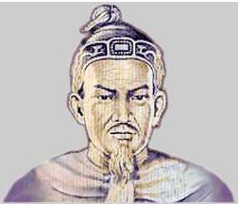
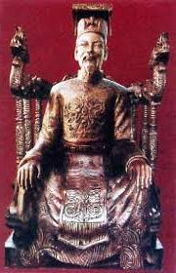
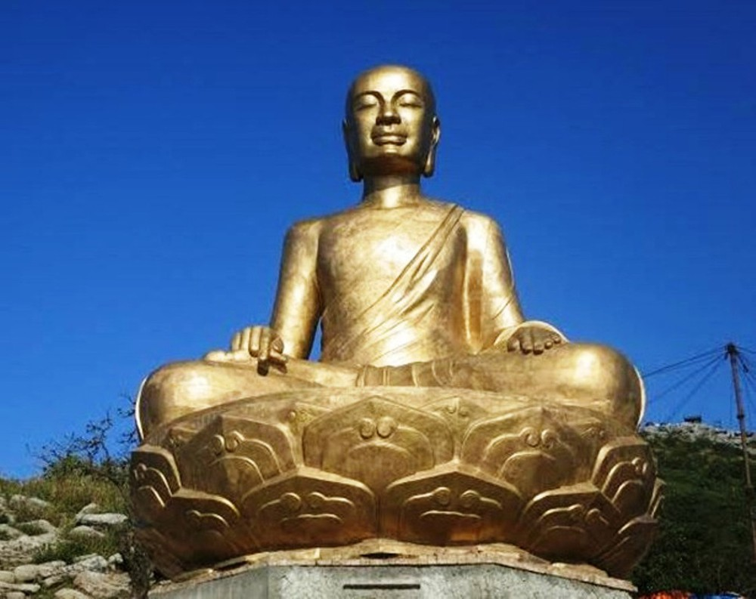
CÁC VỊ VUA THỜI NHÀ TRẦN
1. Mục tiêu
Trần Thái Tông (1225 - 1258)
Trần Thánh Tông (1258 - 1278)
3. Trần Nhân Tông (1279-1293)

Slide 10
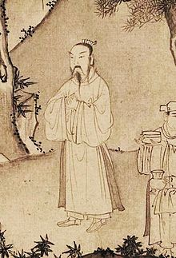
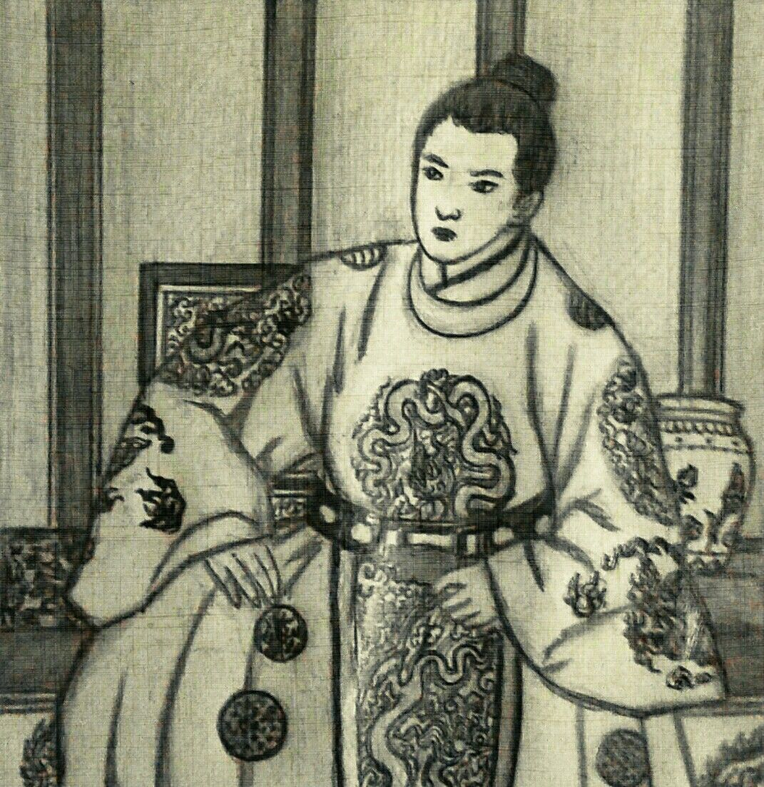
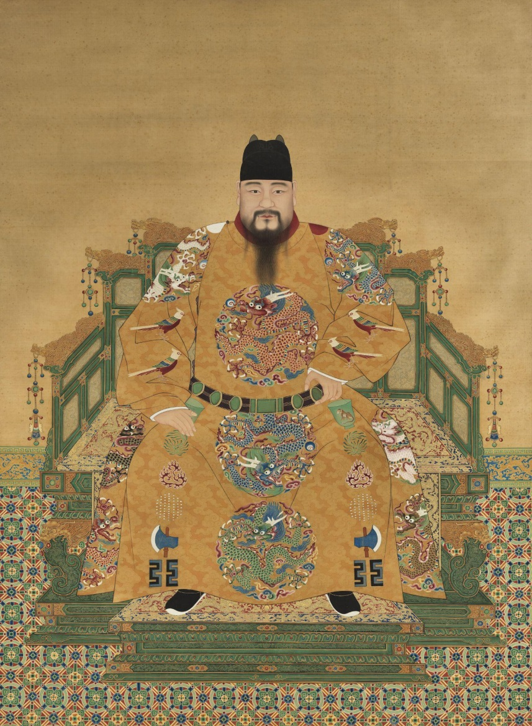
CÁC VỊ VUA THỜI NHÀ TRẦN
1. Mục tiêu
Trần Anh Tông (1293 - 1314)
Trần Minh Tông (1314-1329)
Trần Hiến Tông (1329-1341)

Slide 11
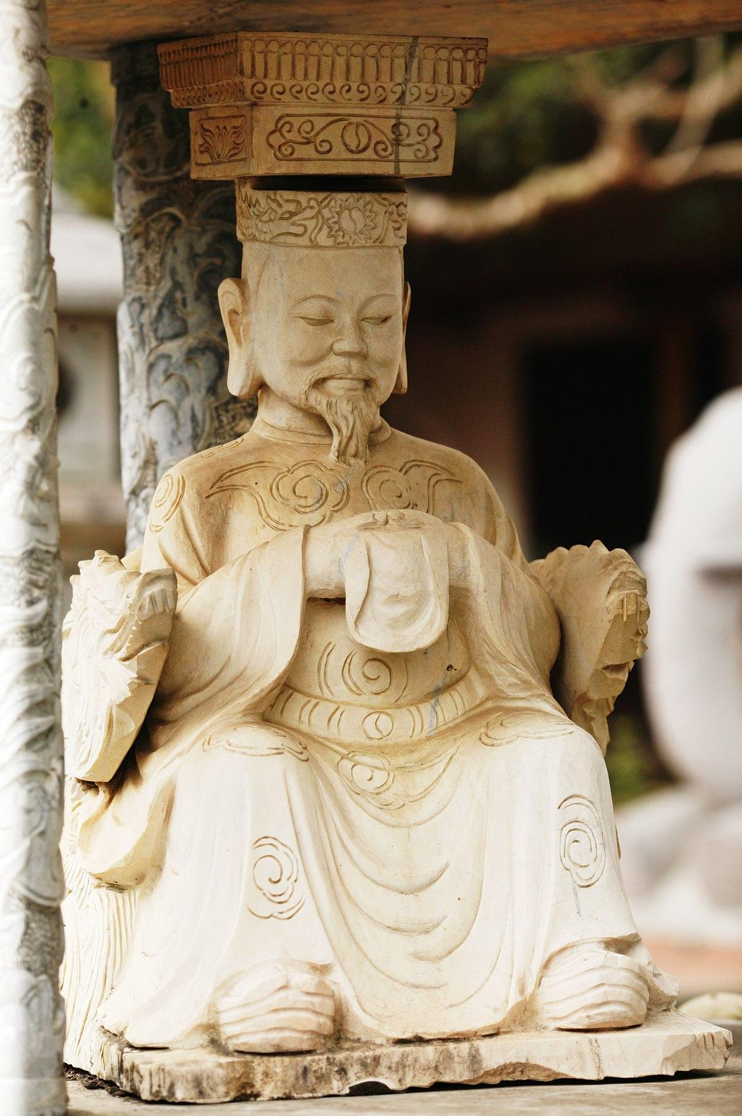
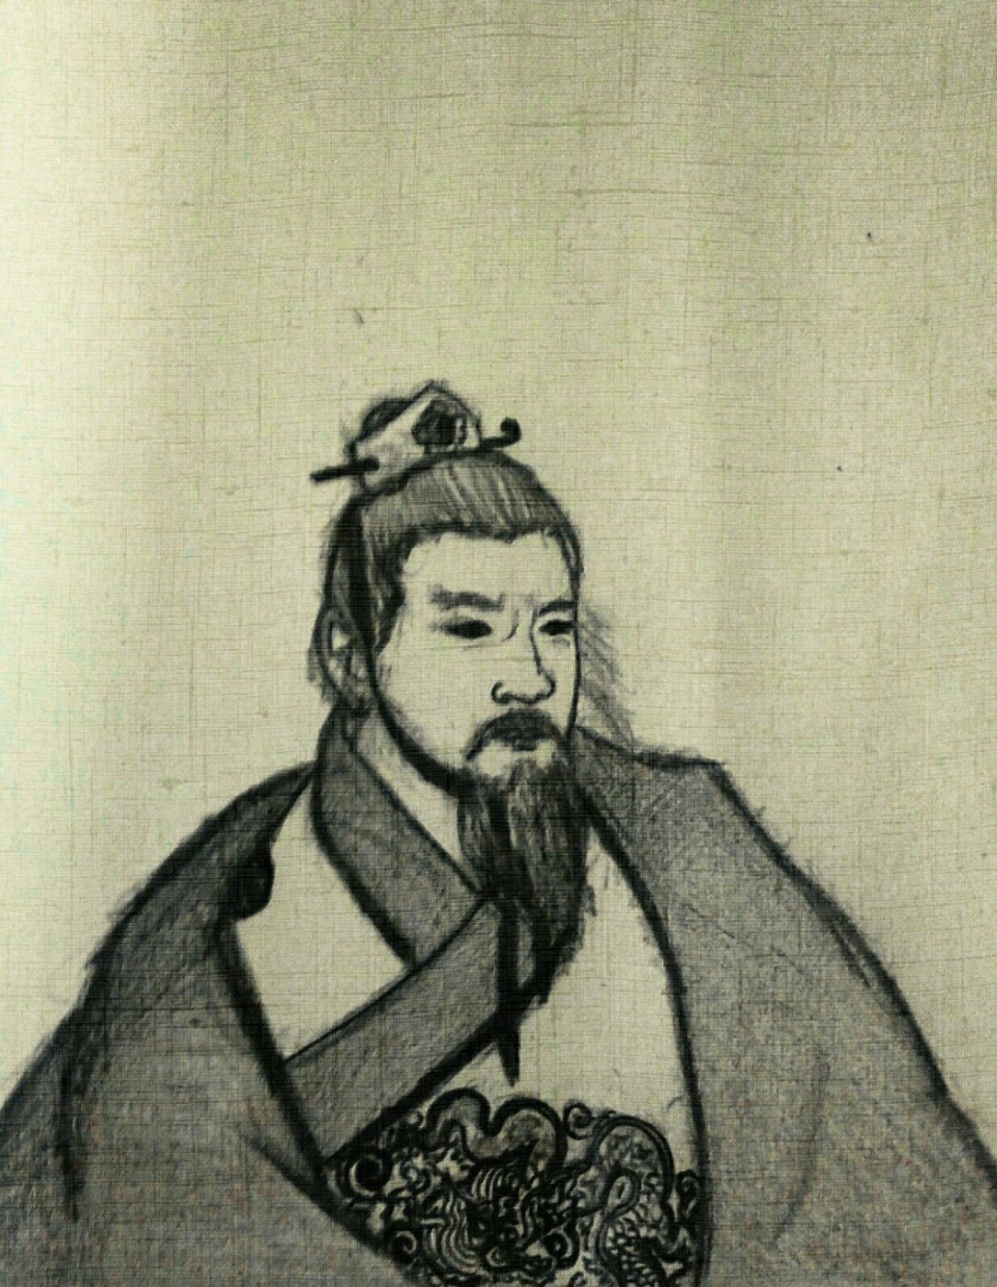
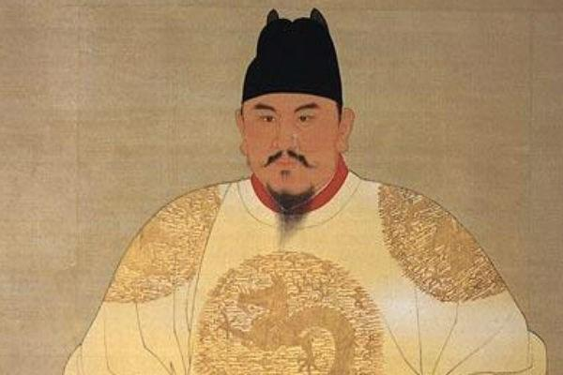
CÁC VỊ VUA THỜI NHÀ TRẦN
1. Mục tiêu
Trần Dụ Tông (1341-1369)
Trần Huệ Tông (1370-1372)
Trần Duệ Tông (1372-1377)

Slide 12
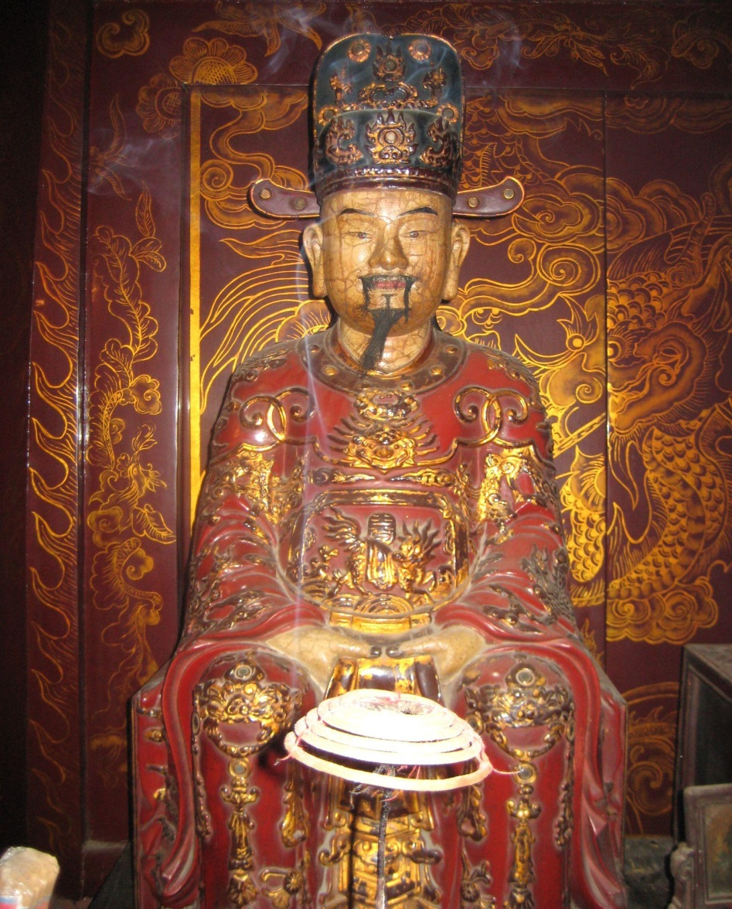
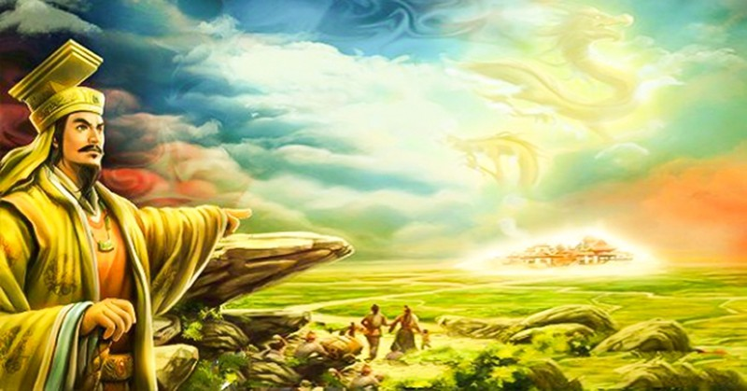
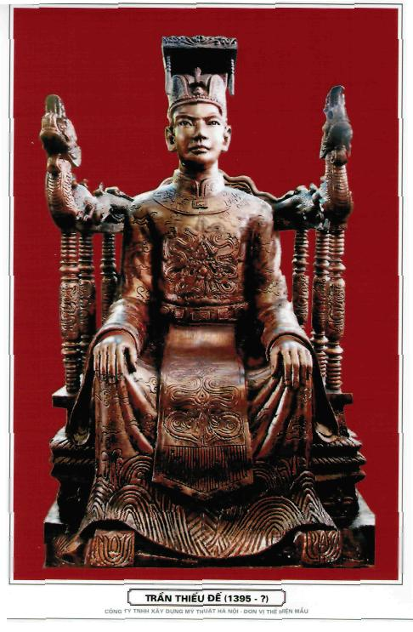
CÁC VỊ VUA THỜI NHÀ TRẦN
1. Mục tiêu
Trần Phế Đế (1377-1388)
Trần Thuận Tông (1388-1398)
Trần Thiếu Đế (1398 - 1400)

Slide 13
Hoạt động 2: (35’) NÉT ĐẸP QUÊ HƯƠNG
1. Mục tiêu
Video giới thiệu về tháp Phổ Minh tại Nam Định
https://www.youtube.com/watch?v=8IHY0WM5jFE

Slide 14
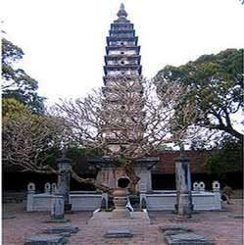
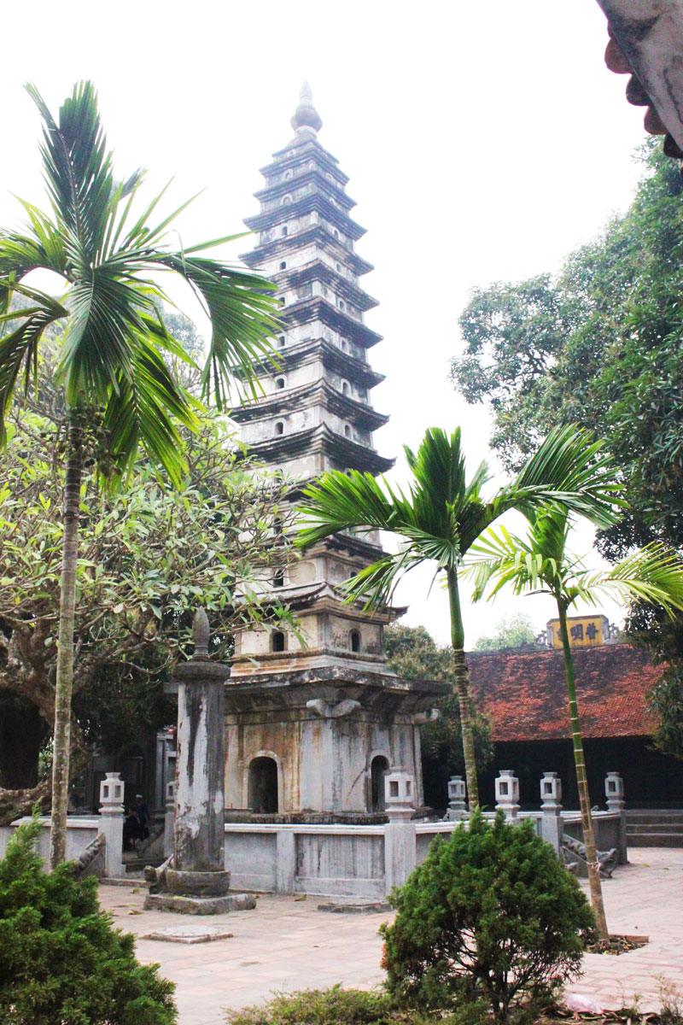
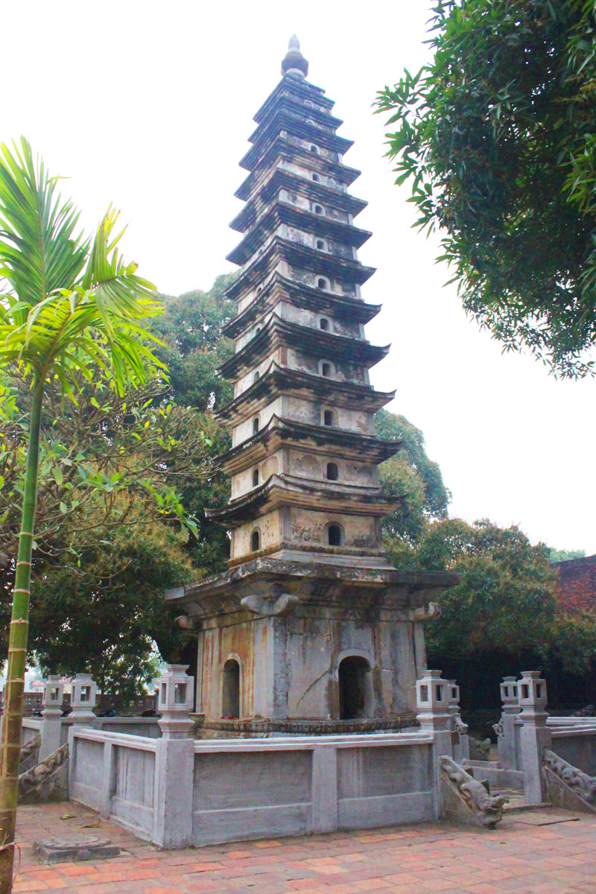
HÌNH ẢNH VỀ THÁP PHỔ MINH TẠI NAM ĐỊNH
1. Mục tiêu

Slide 15
Hoạt động 2: (45’) NÉT ĐẸP QUÊ HƯƠNG Nét đặc trưng của danh lam thắng cảnh, cảnh quan thiên nhiên?
Xem video giới thiệu về vịnh Hạ Long
https://www.youtube.com/watch?v=8IHY0WM5jFE

Slide 16
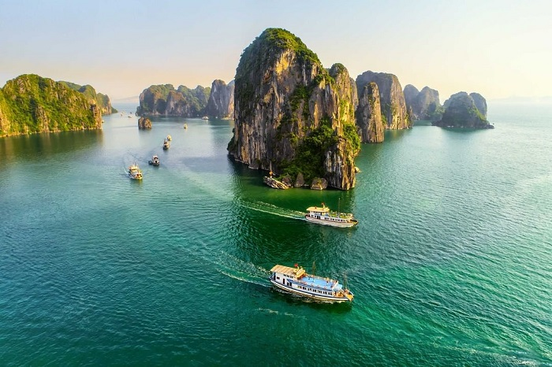
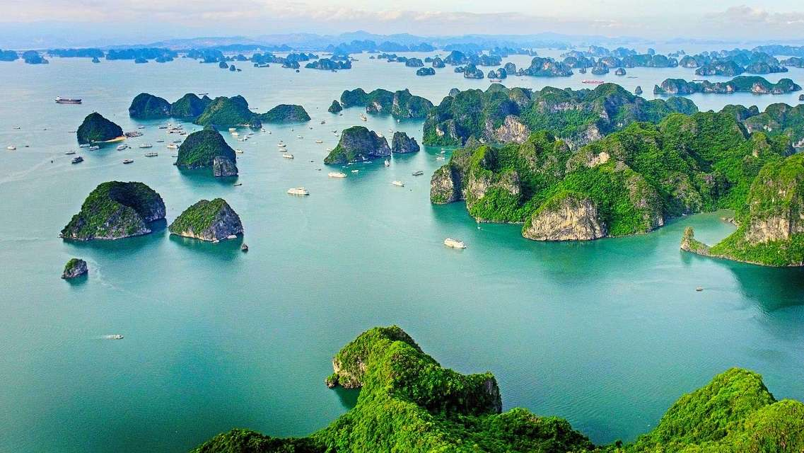
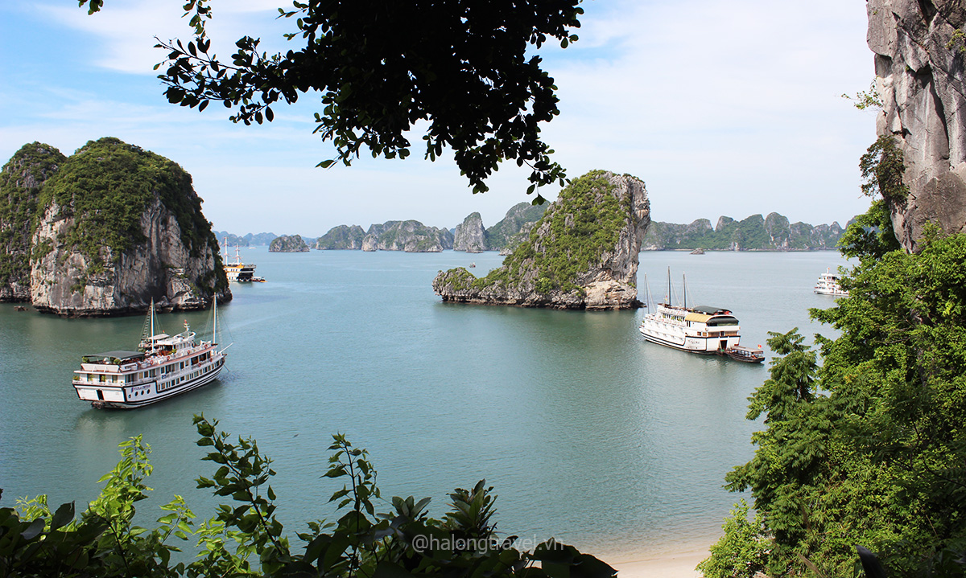
HÌNH ẢNH VỀ VỊNH HẠ LONG
1. Mục tiêu

Slide 17
Hoạt động 2:
Học liệu số được dùng:
Video về thiên tai
https://www.youtube.com/watch?v=ueXYZgzmdFw

Slide 18
Hoạt động 3: (45’) TUYÊN TRUYỀN PHÒNG CHỐNG THIÊN TAI
1. Mục tiêu

Slide 19
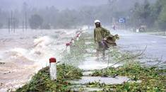
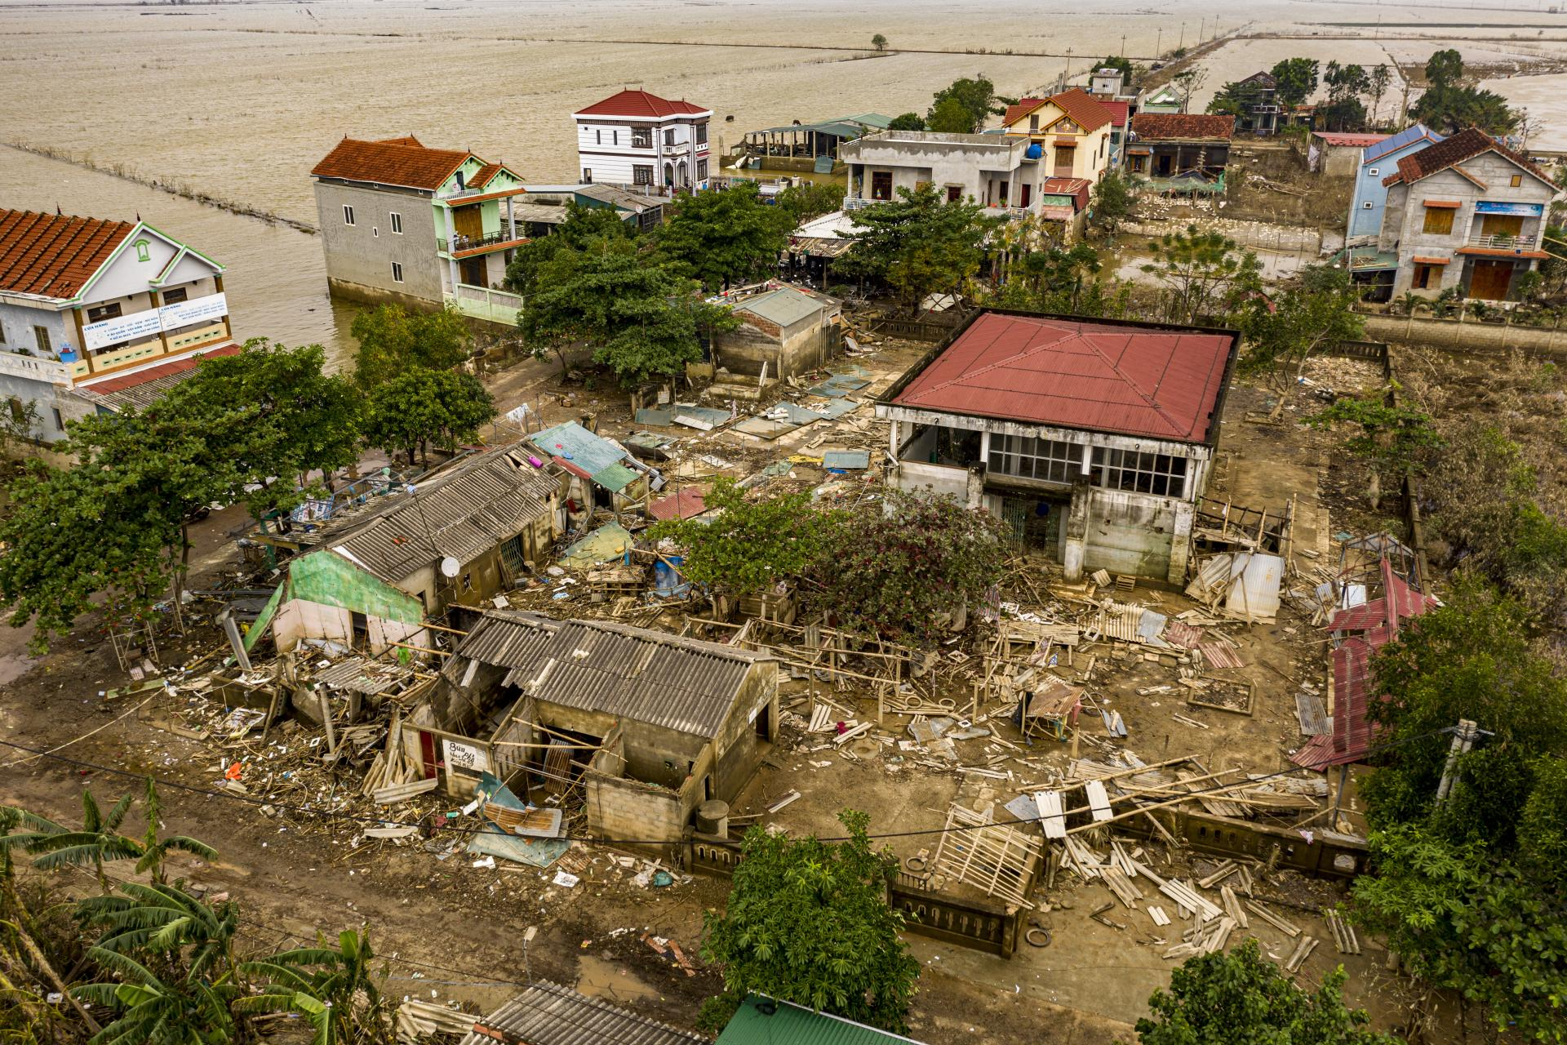
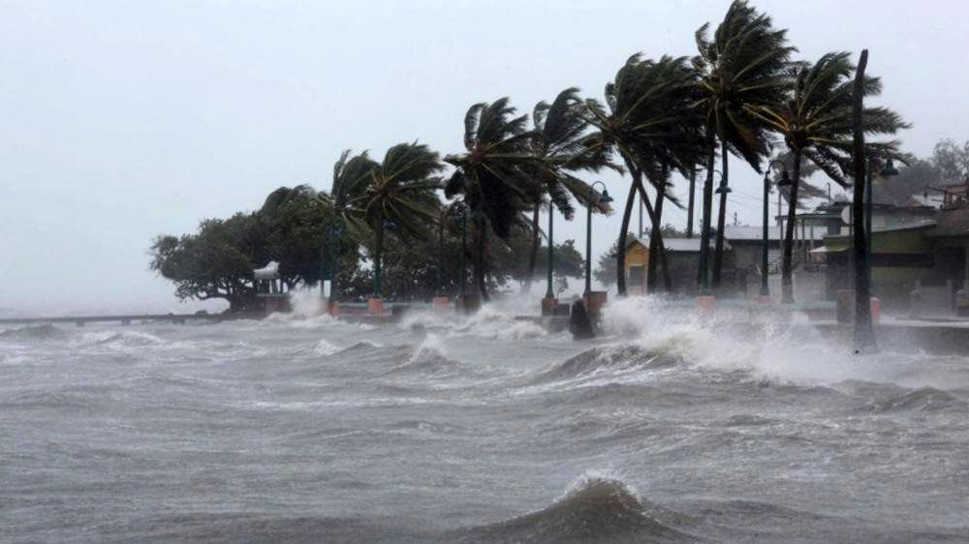
HÌNH ẢNH VỀ THIÊN TAI
1. Mục tiêu

Slide 20
Hoạt động 3: (45’) TUYÊN TRUYỀN PHÒNG CHỐNG THIÊN TAI
Viết báo cáo về thiên tai và thiệt hại do thiên tai ở địa phương.
Học liệu số được dùng: video về thiên tai bão lũ
https://www.youtube.com/watch?v=jznpufBjvG0
1. Mục tiêu

Slide 21
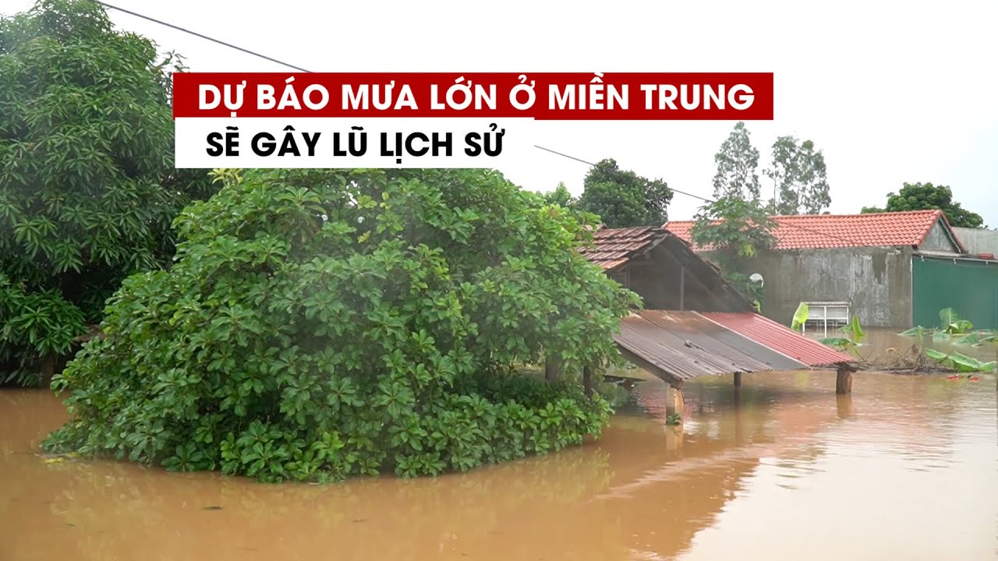
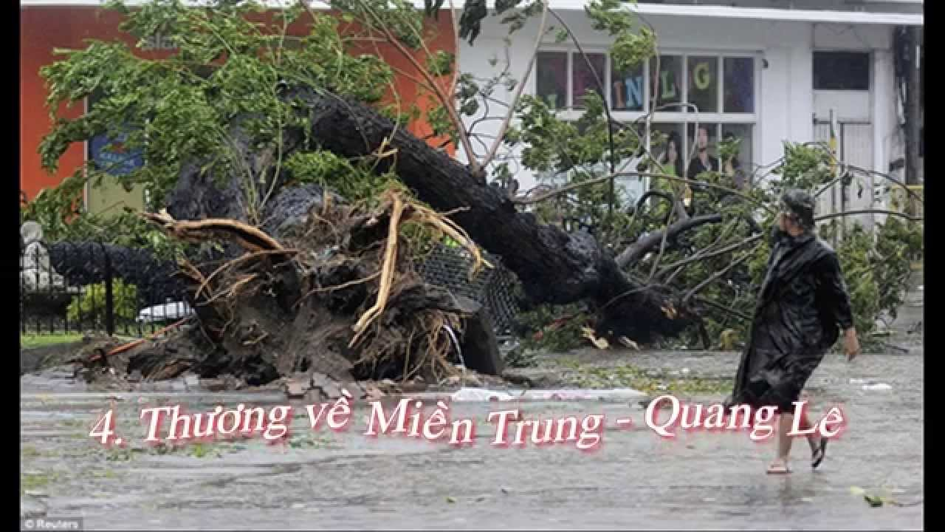
HÌNH ẢNH VỀ THIÊN TAI BÃO LŨ
1. Mục tiêu

Slide 22
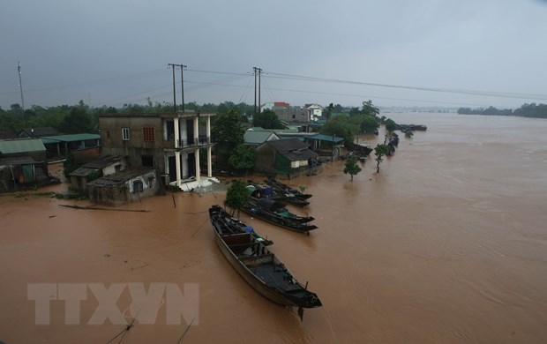
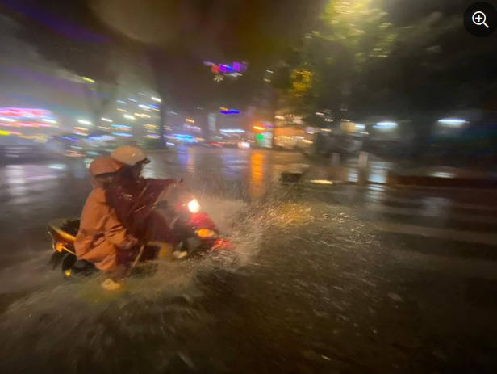
HÌNH ẢNH VỀ THIÊN TAI BÃO LŨ
1. Mục tiêu

Slide 23
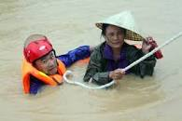
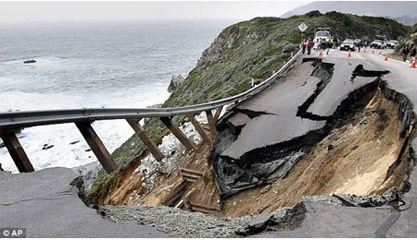
TUYÊN TRUYỀN PHÒNG CHỐNG THIÊN TAI
1. Mục tiêu

Slide 24
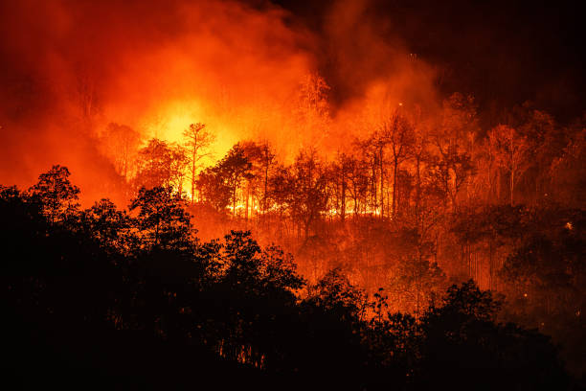
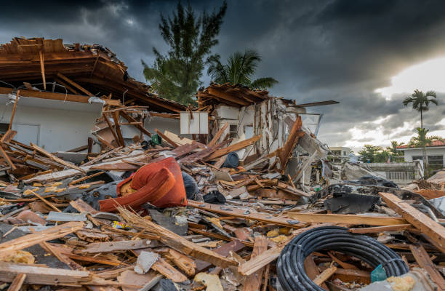
TUYÊN TRUYỀN PHÒNG CHỐNG THIÊN TAI
1. Mục tiêu

Slide 25
Hoạt động 4: (45’) TUYÊN TRUYỀN PHÒNG CHỐNG THIÊN TAI
Xây dựng kế hoạch truyền thông về biện pháp phòng chống thiên tai và giảm nhẹ rủi ro khi gặp thiên tai
https://www.youtube.com/watch?v=iIred7oIkpA
1. Mục tiêu

Slide 26
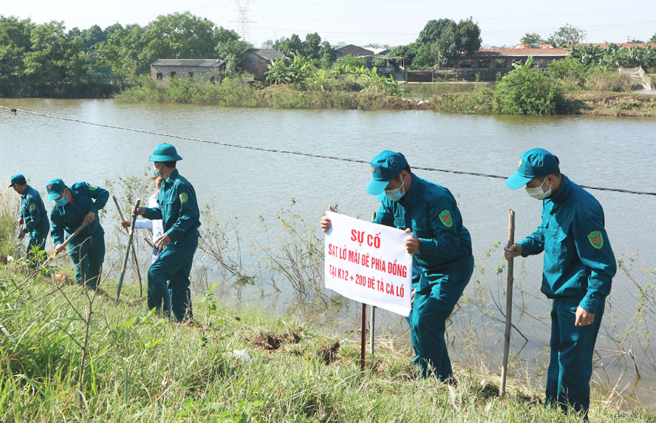
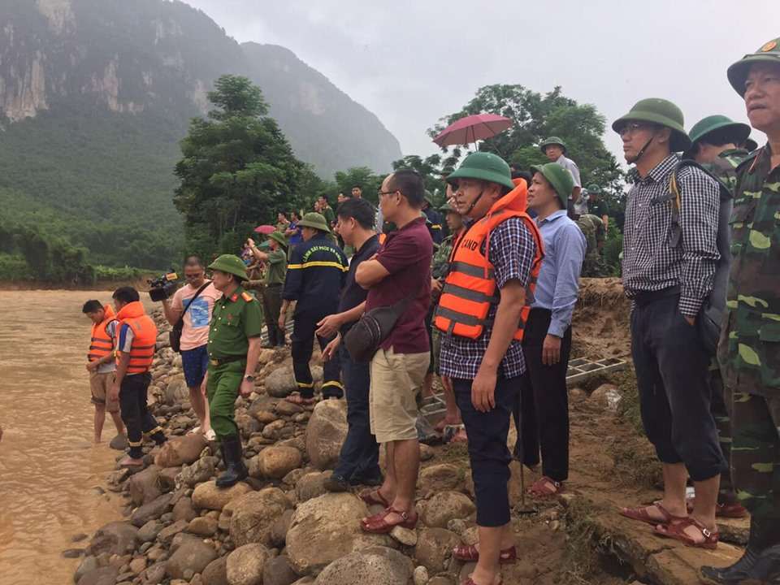
xây dựng kế hoạch truyền thông về biện pháp phòng chống thiên tai và giảm nhẹ rủi ro khi gặp thiên tai
1. Mục tiêu

Slide 27
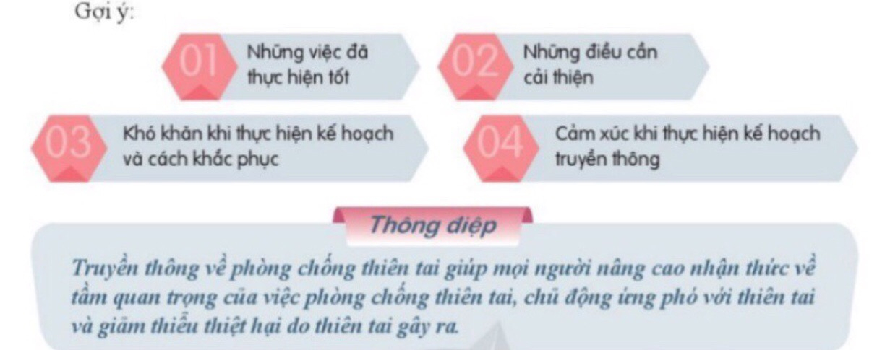

Slide 28
Đánh giá mức độ tham gia của em trong các hoạt động
STT | Nội dung đánh giá | Rất tích cực | Tích cực | Cần cố gắng
1 | Tham gia vào các hoạt động góp phần xây dựng vẻ đẹp danh lam thắng cảnh quê hương.
2 | Tham gia tổ chức sự kiên giới thiệu về danh lam thắng cảnh của địa phương và cách bảo tồn.
3 | Tham gia vào các hoạt động góp phần xây dựng các kinh nghiệm cho việc phòng chống thiên tai, sưu tầm và giới thiệu tài liệu về thiên nhiên và thiệt hại do thiên nhiên gây ra ở địa phương.
4 | Viết bài báo cáo về thiên tai và thiệt hai do thiên tai gây ra địa phương.
5 | Tích cực tham gia vào xây dựng và thực hiện kế hoạch truyền thông cho người dân địa phương về những biện pháp đề phòng thiên tai và giảm nhẹ rủi ro khi gặp thiên tai.

Slide 29
Đánh giá kết quả, thực hiện nhiệm vụ học tập
STT | Nội dung đánh giá | Rất tích cực | Tích cực | Cần cố gắng
1 | Tham gia vào các hoạt động góp phần xây dựng vẻ đẹp danh lam thắng cảnh quê hương. | 10 | 7 | 3
2 | Tham gia tổ chức sự kiên giới thiệu về danh lam thắng cảnh của địa phương và cách bảo tồn. | 10 | 7 | 3
3 | Tham gia vào các hoạt động góp phần xây dựng các kinh nghiệm cho việc phòng chống thiên tai, sưu tầm và giới thiệu tài liệu về thiên nhiên và thiệt hại do thiên nhiên gây ra ở địa phương. | 10 | 7 | 3
4 | Viết bài báo cáo về thiên tai và thiệt hai do thiên tai gây ra địa phương. | 10 | 7 | 3
5 | Tích cực tham gia vào xây dựng và thực hiện kế hoạch truyền thông cho người dân địa phương về những biện pháp đề phòng thiên tai và giảm nhẹ rủi ro khi gặp thiên tai. | 10 | 7 | 3

